Slide 1
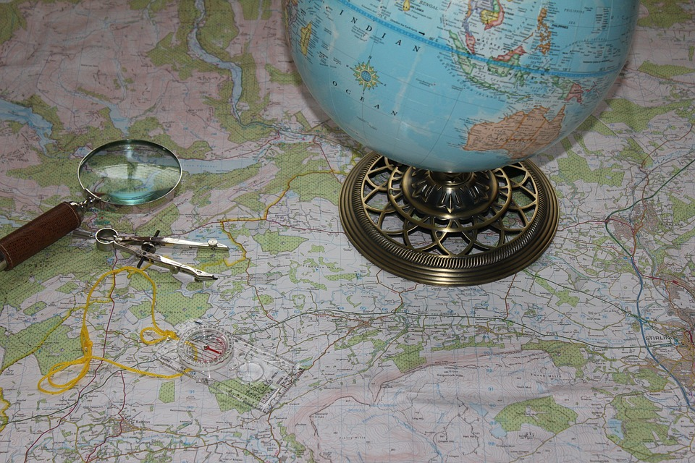
География
6
класс
Тема:
Географические карты и их типы. Атласы и глобусы
Учитель: Боранбаева Саодат Хасановна

Slide 2
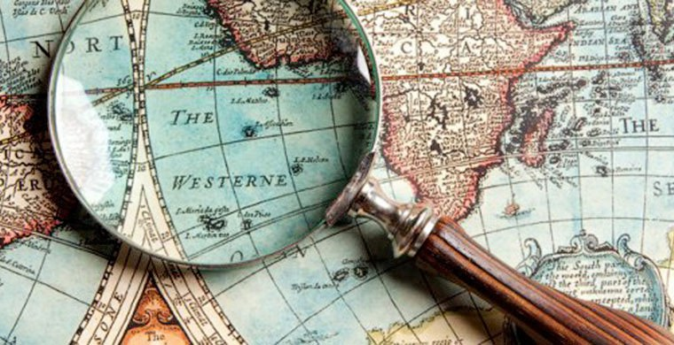
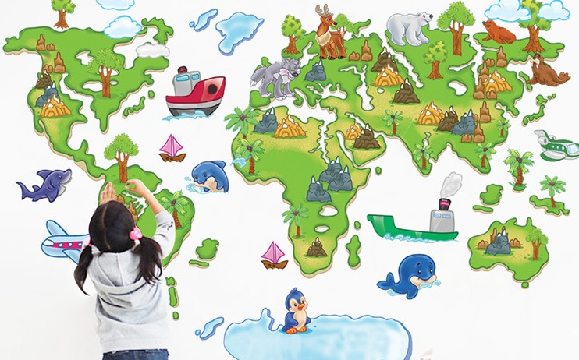
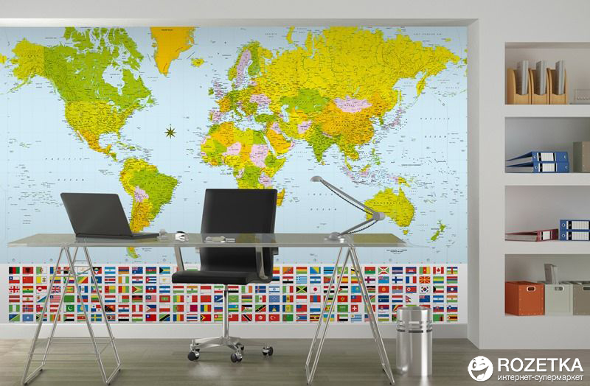
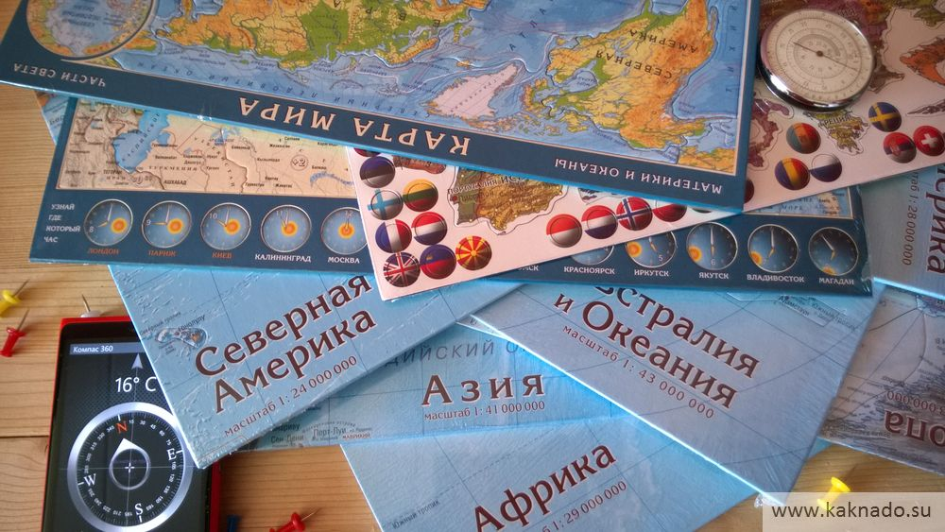
Географические карты – источник знаний

Slide 3
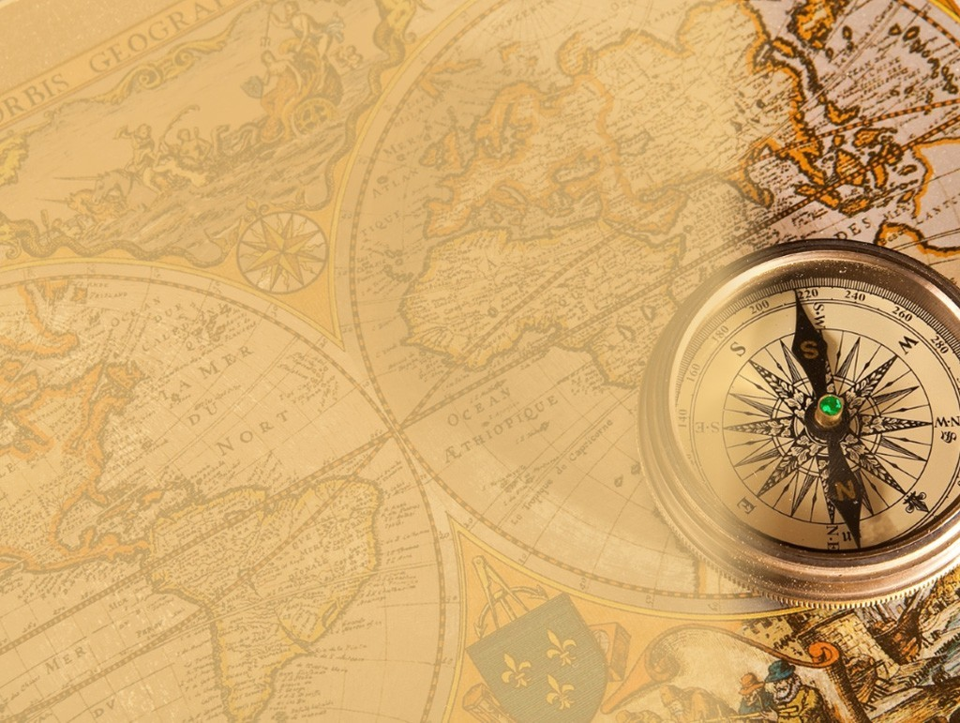
Классификация географических карт
От размеров изображаемой территории
Карты мира
Карта полушарий
Карта материков и океанов
Карты отдельных частей материков
и океанов
Карты государств
Карты областей и районов

Slide 4
По масштабу
Крупномасштабные карты
от 1: 10 000 до 1: 200 000
Среднемасштабные карты
от 1: 200 000 до 1: 1 000 000
Мелкомасштабные карты
мельче 1: 1 000 000

Slide 5
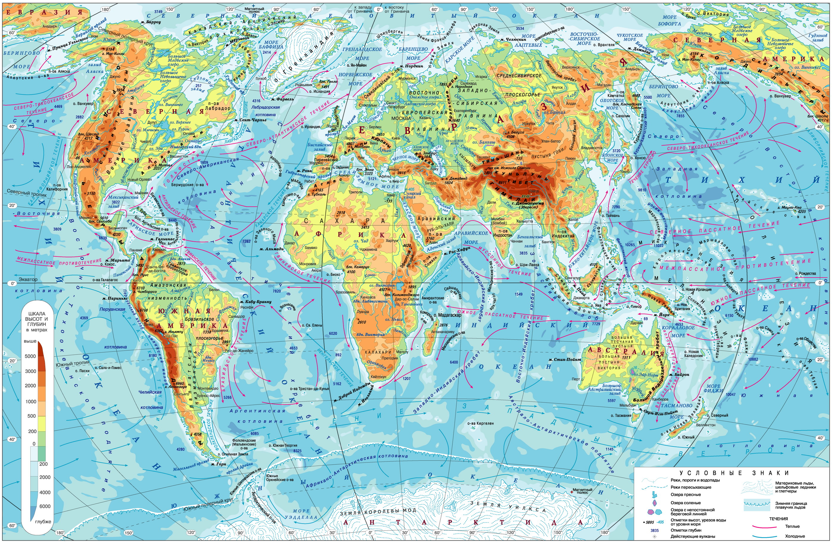
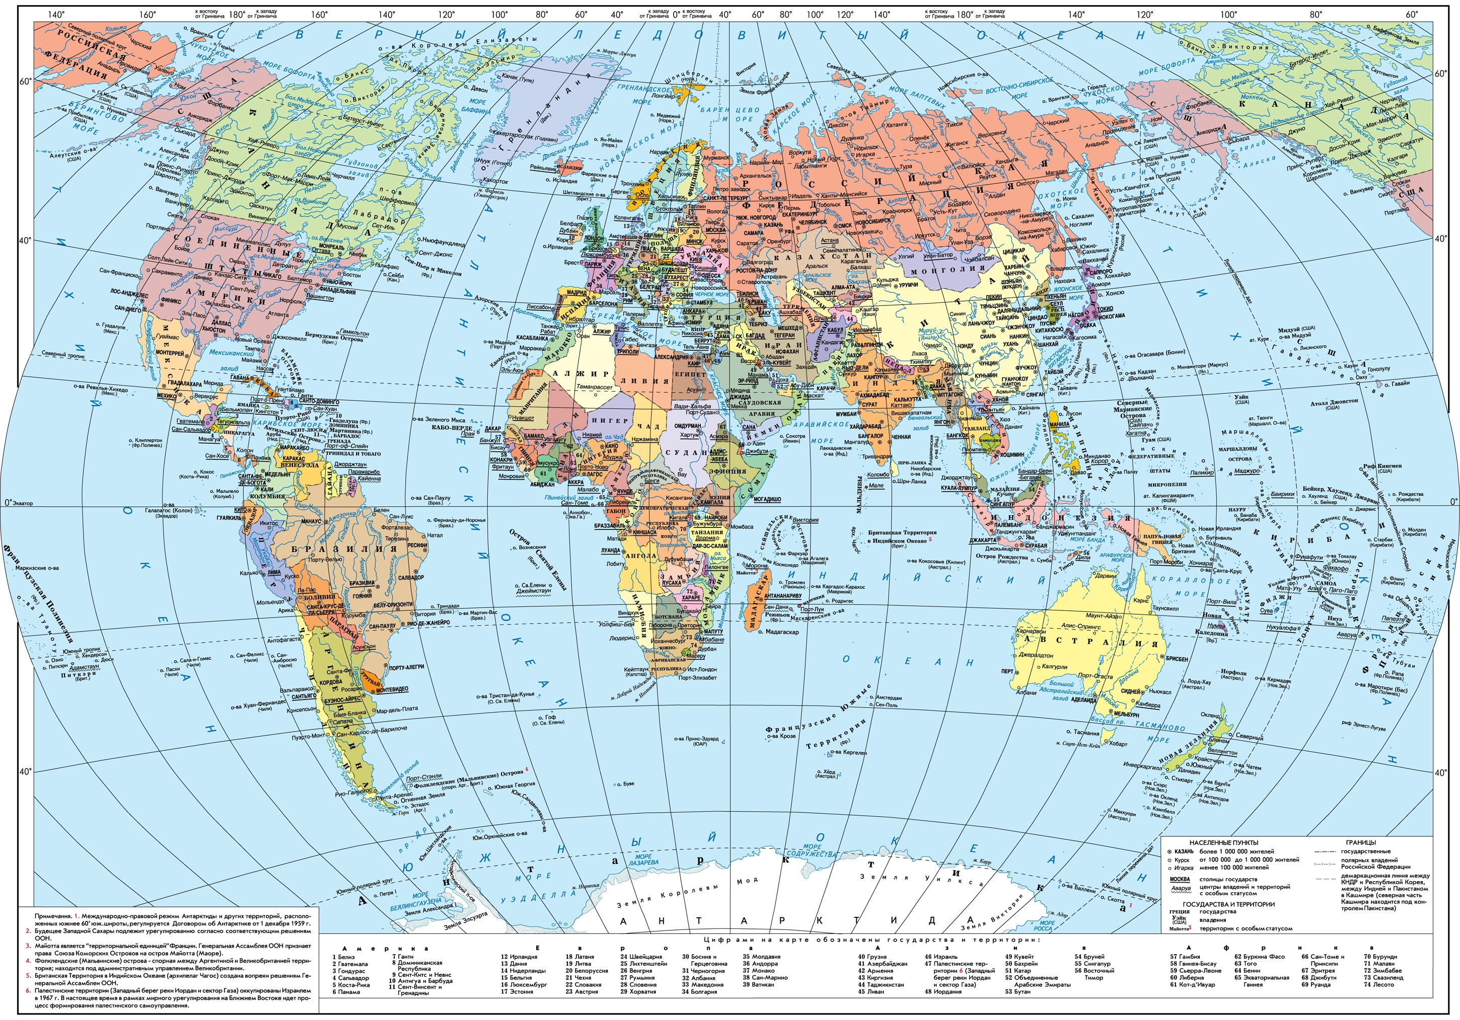
Общегеографические карты
Физическая карта
Политическая карта

Slide 6
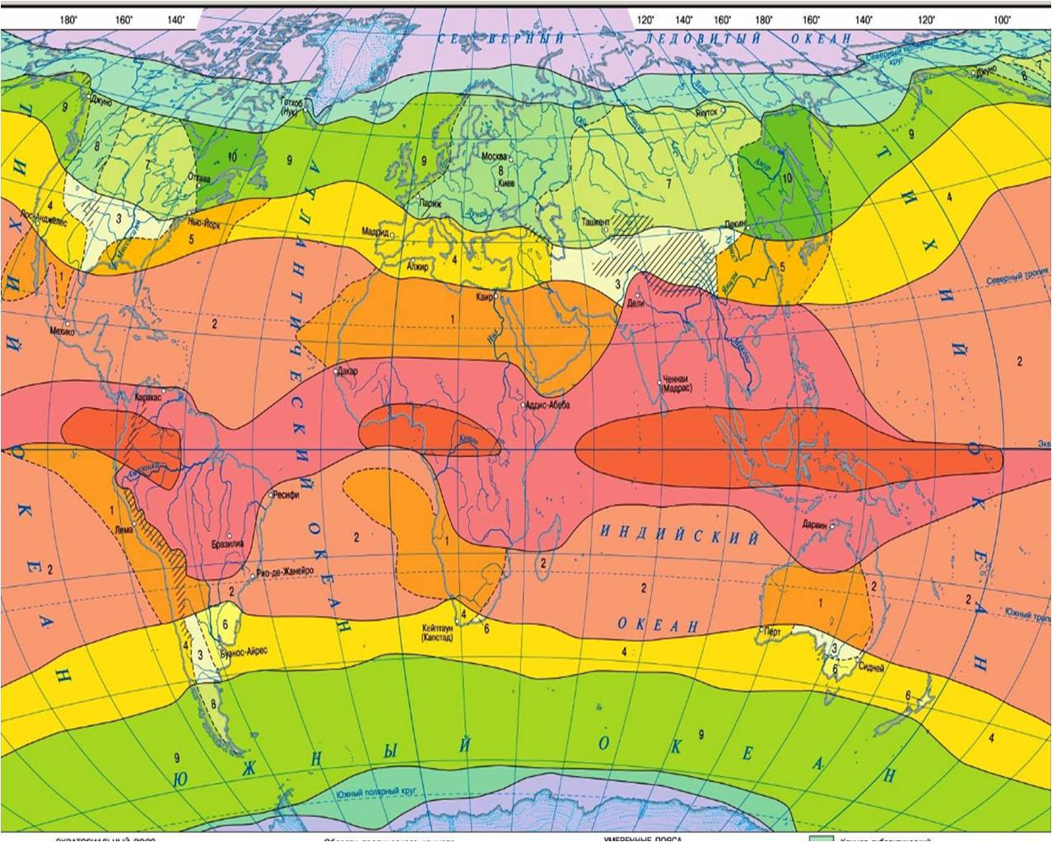
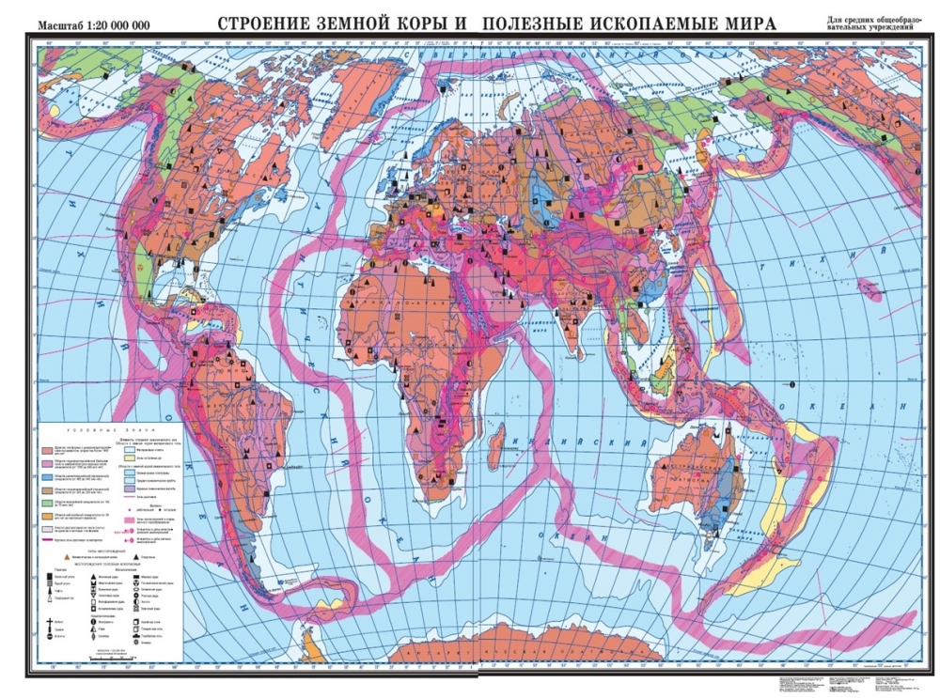
Тематические карты
Климатическая карта
Карта Земной коры

Slide 7
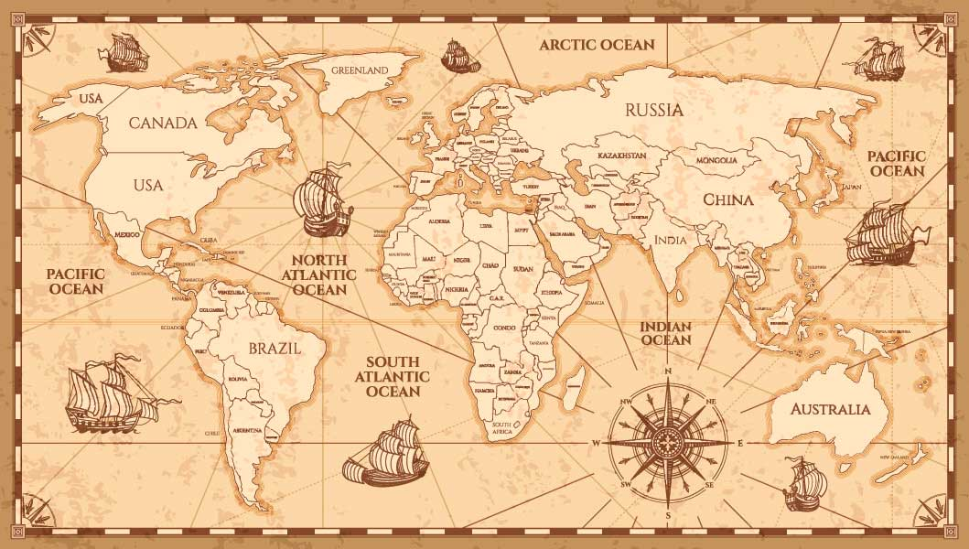
По содержанию карты делятся
Общегеографические
Тематические
Более подробно отображают тот или иной компонент природы.
Карты строения земной поверхности, климатические и карты природных зон.
Отображают общий облик местности и ее географические особенности.
Физические и политические карты.

Slide 8
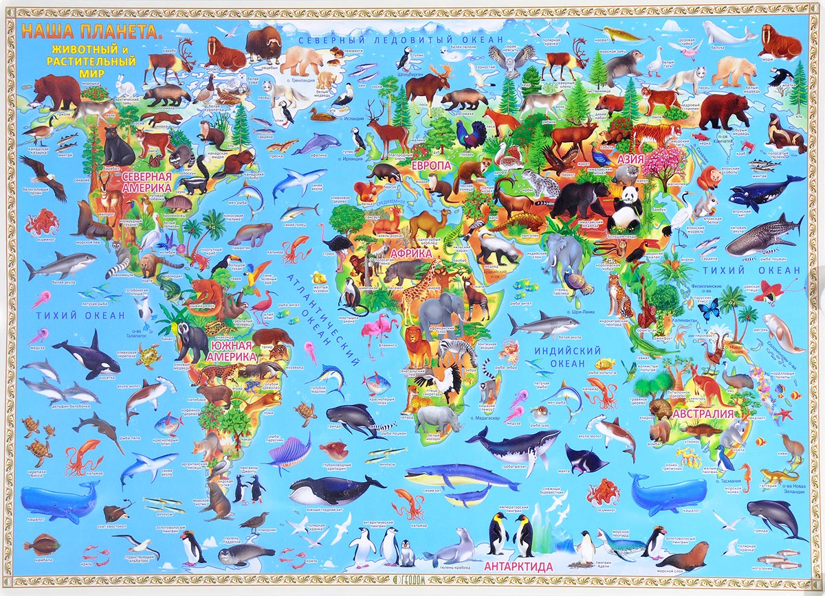

Slide 9
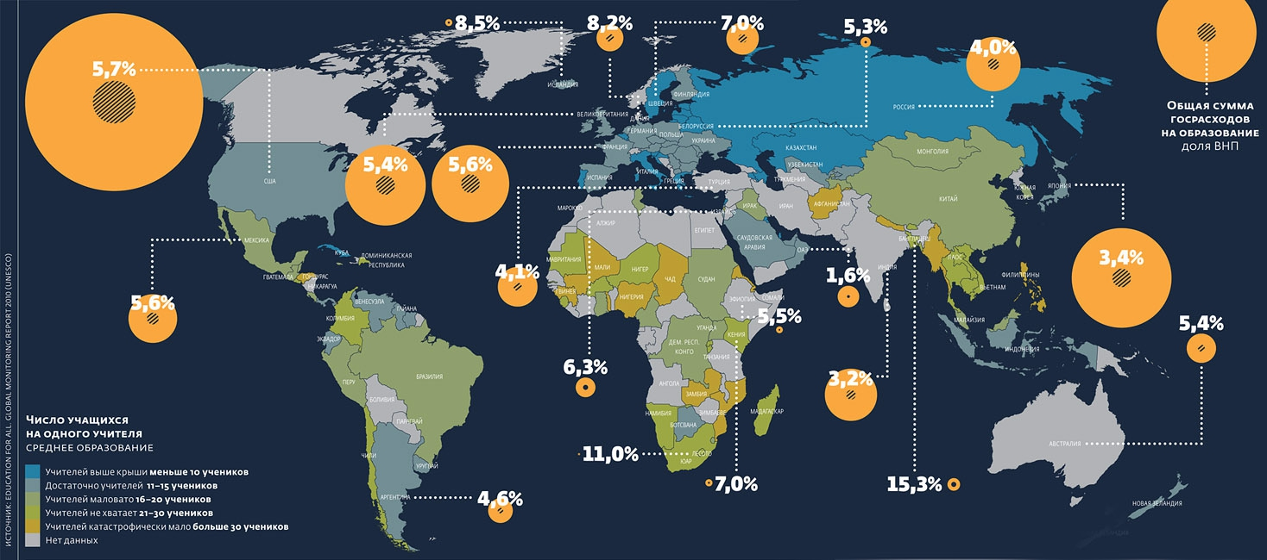
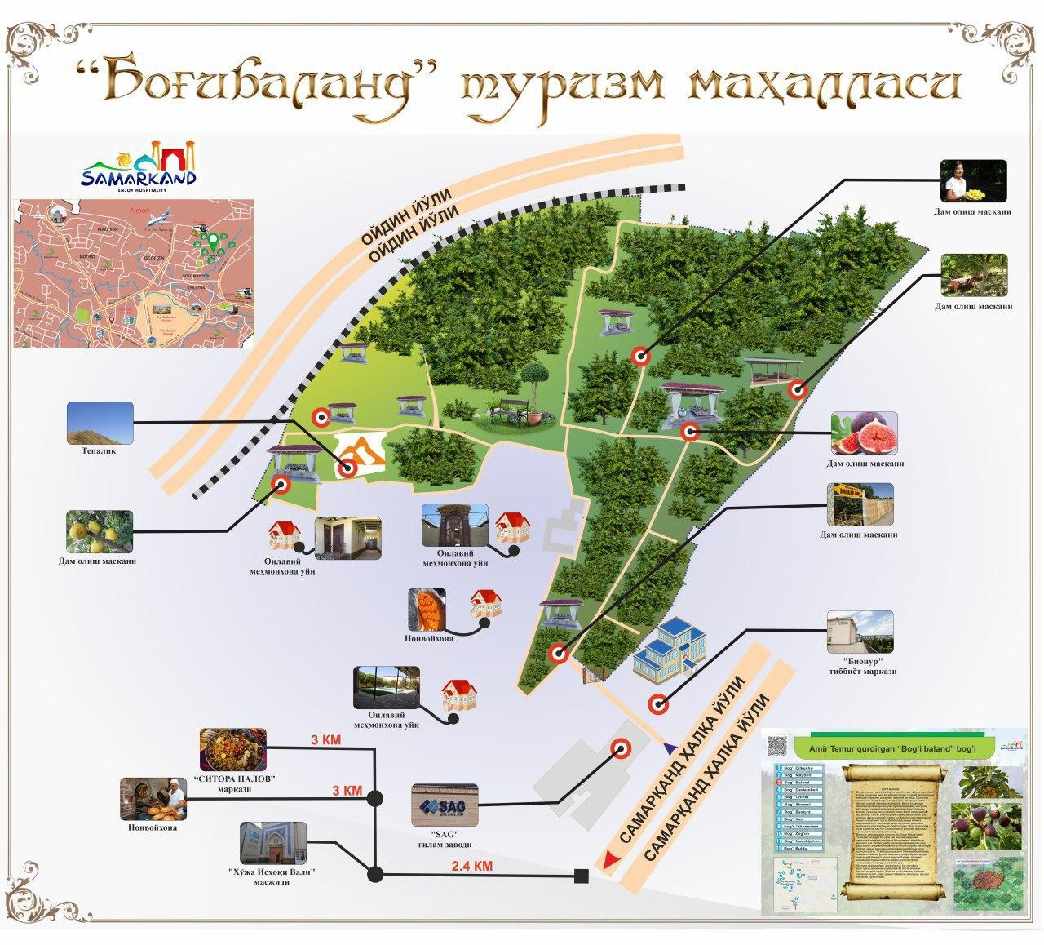
Научная карта
Туристская карта

Slide 10

Комплексные карты
Содержат сведения о нескольких компонентах природы, связанных между собой
Назначение карт
- Научно-справочные — предназначены для выполнения научных исследований и получения максимально полной информации;
- культурно-образовательные — предназначены для популяризации знаний, идей;
- учебные — используются в качестве наглядных пособий для изучения географии, истории, геологии и других дисциплин;
- технические — отображают объекты и условия, необходимые для решения каких-либо технических заданий;
- туристские и др.

Slide 11
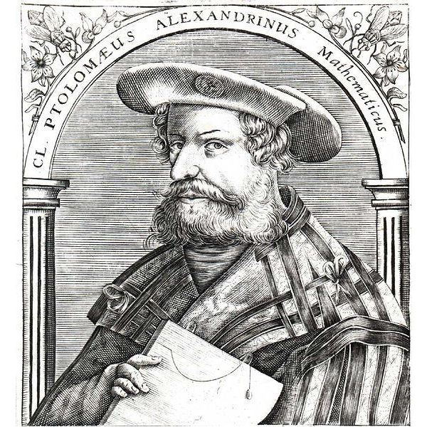
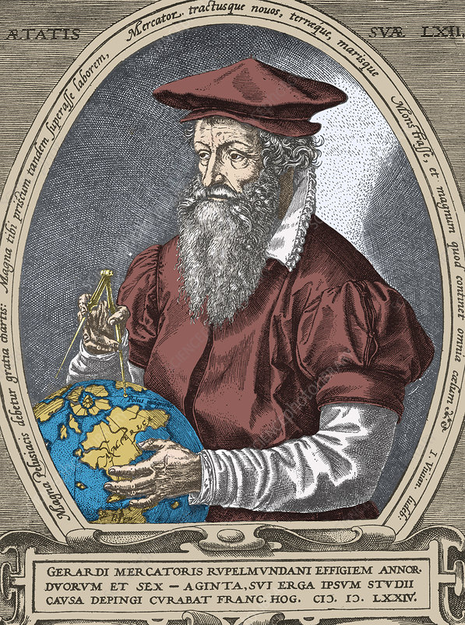
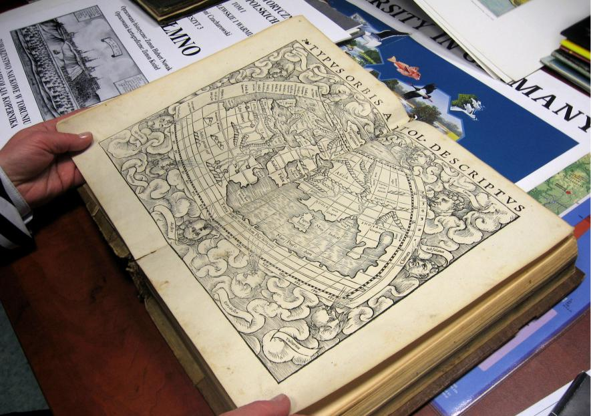
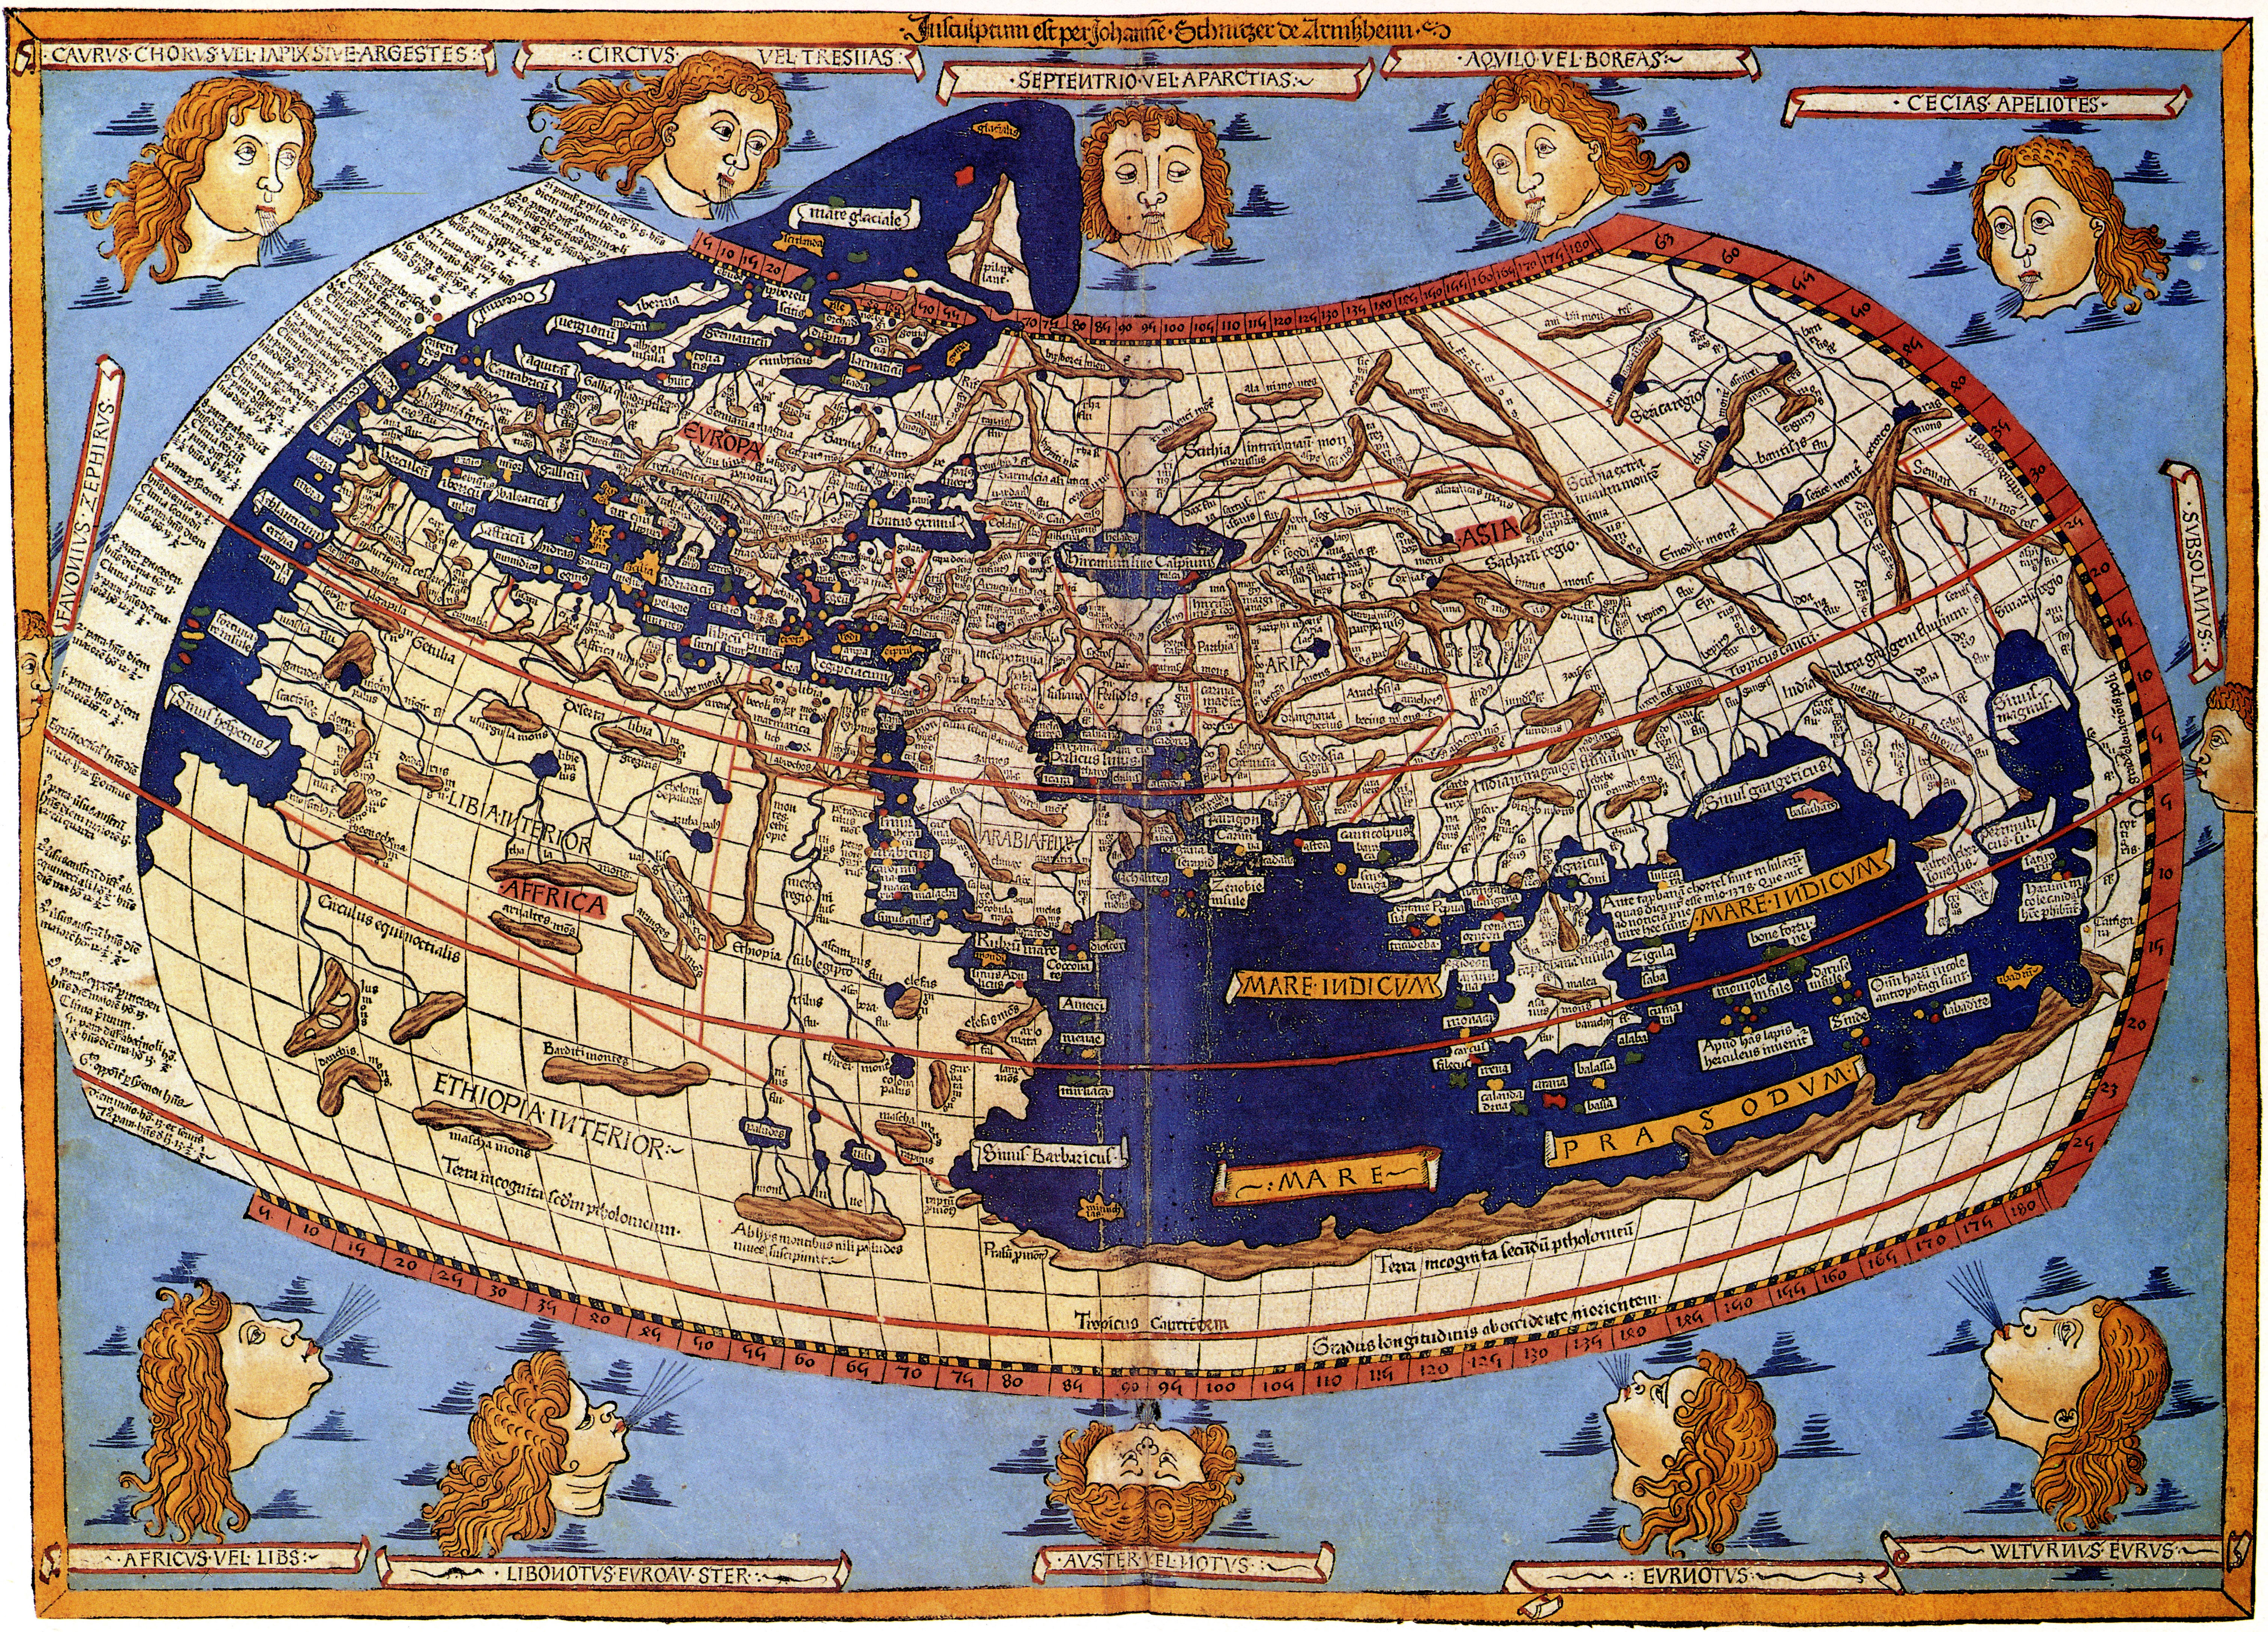
Определение, классификация и особенности географических атласов
Сборник географических карт, созданный как целостное произведение по единой программе
Первым в истории атласом является сборник карт древнегреческого ученого Птолемея (II век до н. э).
Понятие «Атлас» для обозначения сборников географических карт был предложен картографом Меркатором (1595 г.)

Slide 12

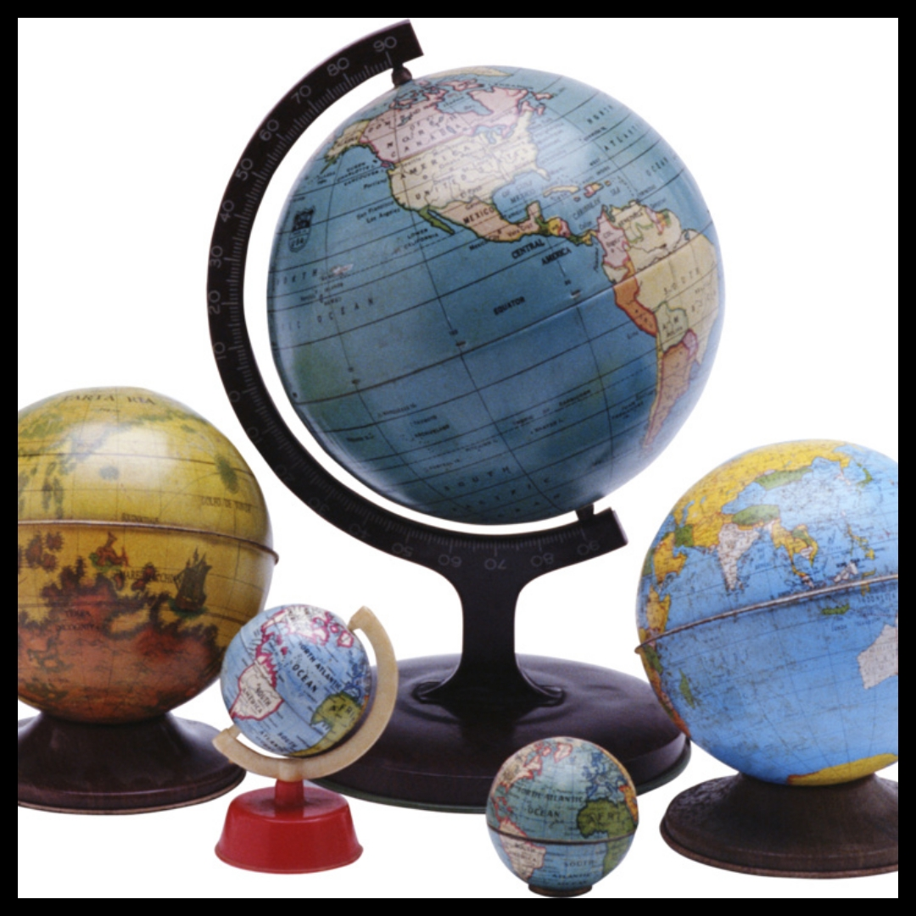
Географический глобус
Уменьшенная модель земного шара, которая наиболее правильно и наглядно изображает внешний облик Земли и соотношение ее крупных частей (материков, океанов, их участков).

Slide 13
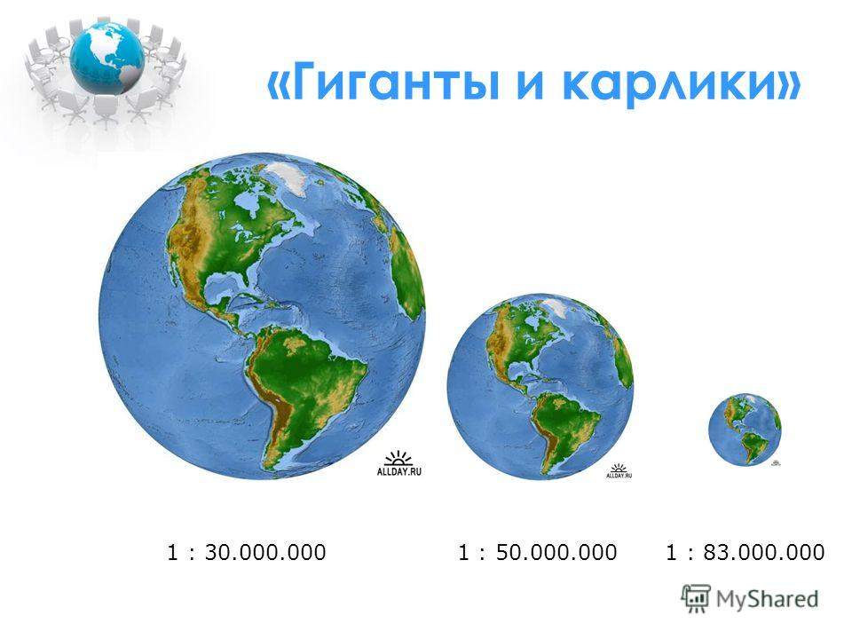
Школьные глобусы бывают в масштабах
1: 30 000 000
1: 50 000 000
1:83 000 000
1: 40 000 000

Slide 14
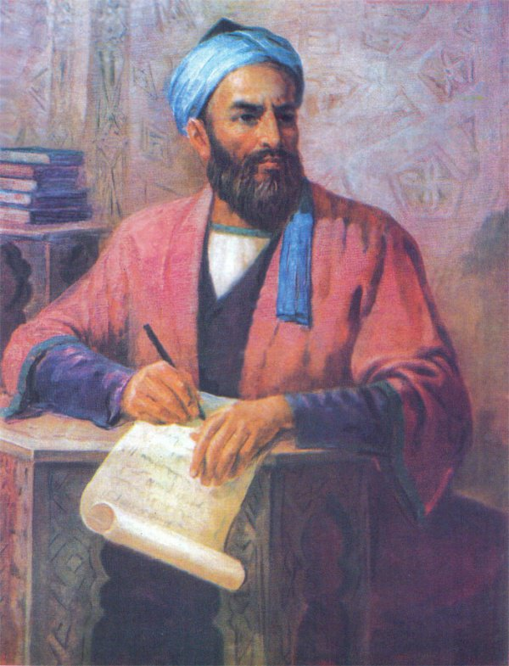

Глобус Северного полушария
Абу Райхан Беруни
(973 – 1048)
XI век

Slide 15
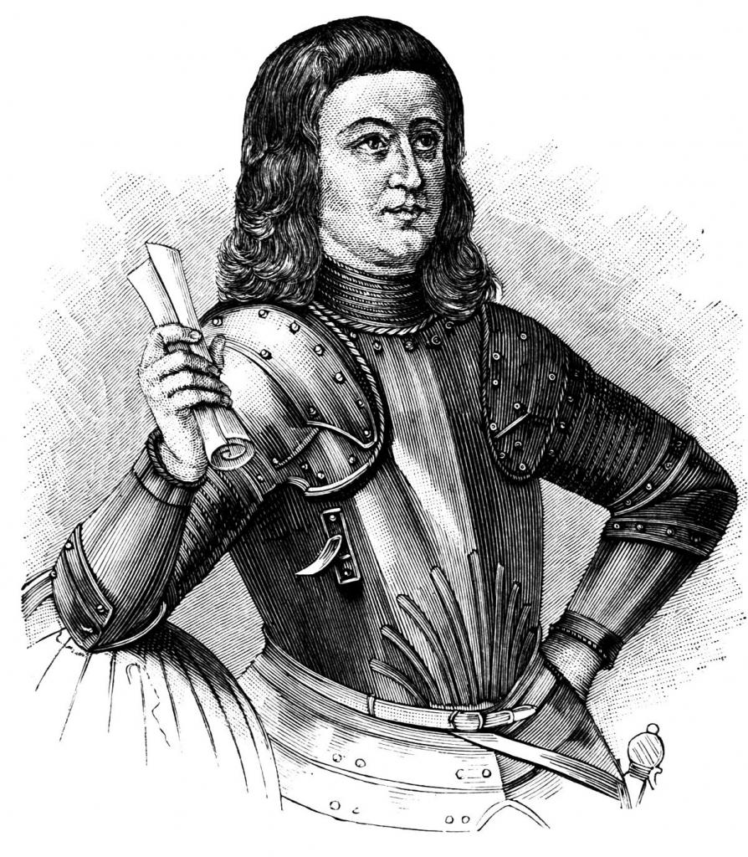
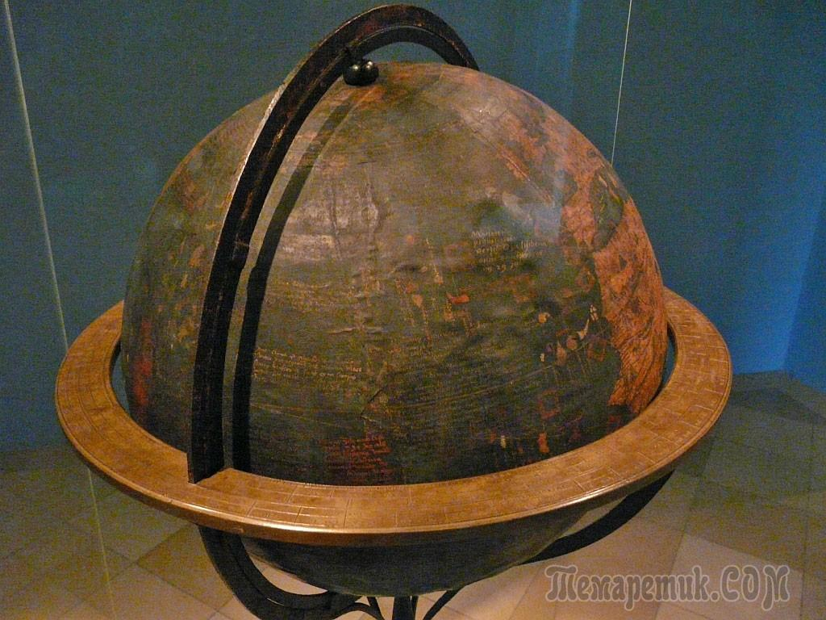
Поэтому самым первым, по крайней мере самым древним из всех сохранившихся глобусов, считается шарообразная модель Земли диаметром 54 см, созданная немецким географом, путешественником и математиком Мартином Бехаймом в 1492 году, находящаяся ныне в музее города Нюрнберга.

Slide 16
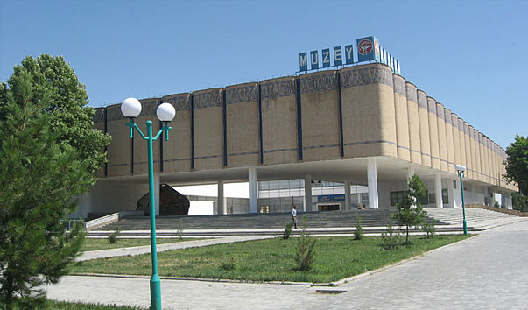
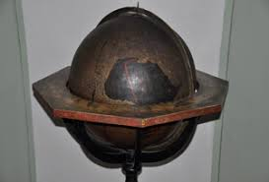
Самаркандский музей истории культуры и искусства
Глобус изготовленный в 1886 году Ходжой Юсуфом Хайяти

Slide 17
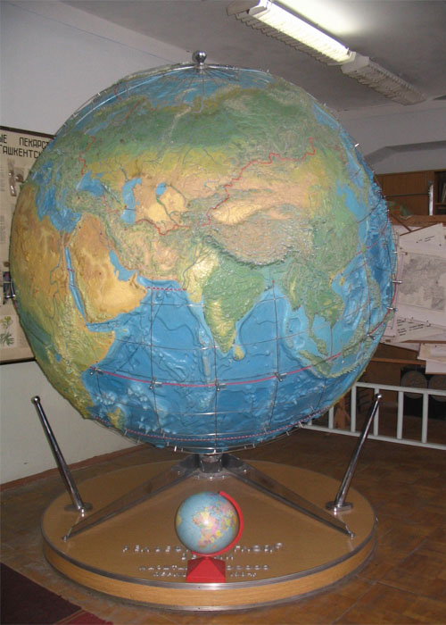
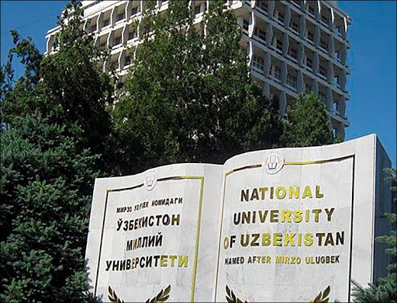
Установлен созданный
И.Е.Ошевым под руководством Х.Хасанова огромный рельефный глобус

Slide 18
Изучите свой школьный атлас.
Опишите виды географических карт,
заполнив таблицу в тетради.
Вид географических карт атласа | Что изображено | Масштаб
1. Физическая карта полушарий
2. Физическая карта
3. Политическая карта мира
4. ...

Slide 19
Выберите две особенности, которые отличают мелкомасштабную карту:
а) изображаются небольшие участки территории;
б) учитывается кривизна шарообразной поверхности Земли;
в) присутствует градусная сетка;
г) используется крупный масштаб.
Карта масштаба 1:500000 относится к: 1) крупномасштабным;
2) среднемасштабным; 3) мелкомасштабным.
Распределите карты по мере уменьшения подробности и охвата изображаемой территории.
1) М - 1:1000000
2) М - 1:250000
3) М - 1:10000 4) М - 1:100000

Slide 20
Задание:
1. Прочитать
§ 2. Географические карты и их
типы. Атласы и глобусы
2. Ответить на вопросы стр.9
3. Выполнить практические
задания стр. 6

Slide 21
Основы экономических
8
знаний
класс
Тема:
Mavzuning nomi
Учитель:
Боранбаева Саодат
Хасановна

